Slide 1
C程式設計實習(一)
授課教師: 蔣依吾 教授 E-mail : chiang@cse.nsysu.edu.tw
課堂助教: 黃翰俞 E-mail : m103040022@student.nsysu.edu.tw
楊承翰 E-mail : m103040026@student.nsysu.edu.tw

Slide 2
課程大綱 Outline
硬體介紹
C 程式範例 Example
良好的編程習慣 Good coding style
輸出結果 - printf()
除錯 Debug

Slide 3
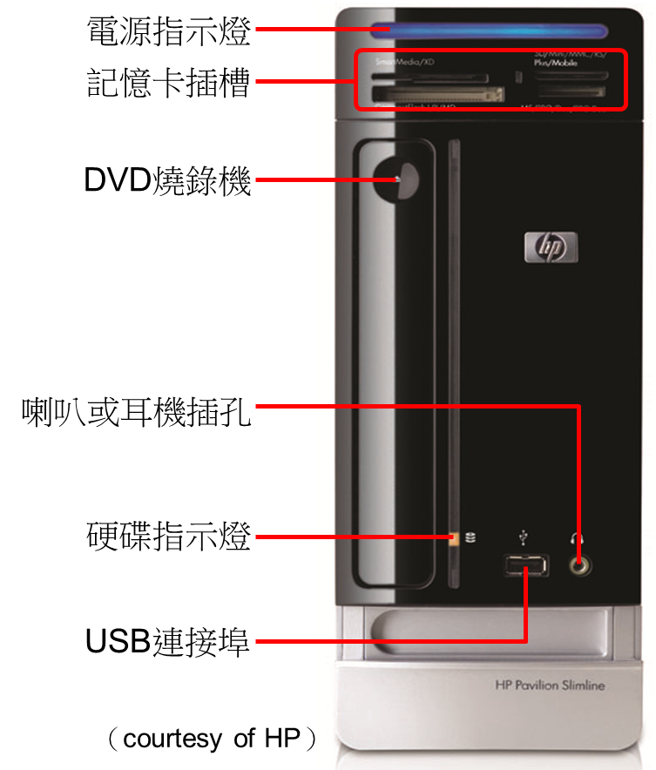
電腦主機

Slide 4
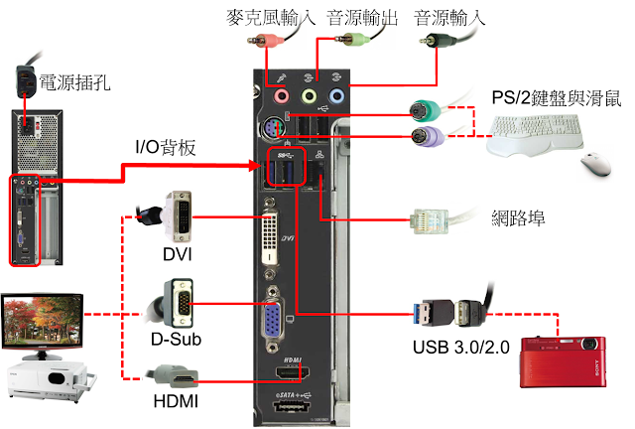
麥克風輸入
音源輸出
音源輸入
電源插孔
PS/2鍵盤與滑鼠
I/O背板
網路埠
DVI
D-Sub
USB
HDMI

Slide 5
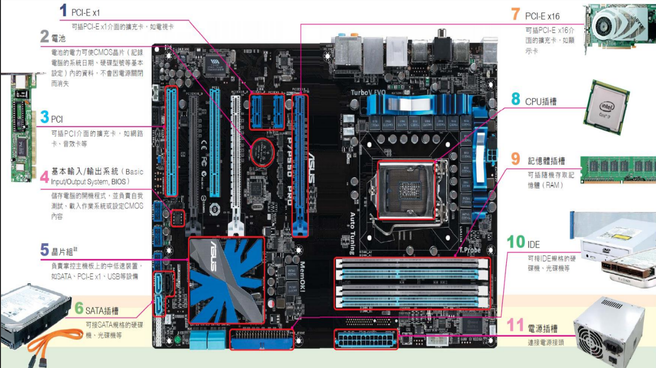

Slide 6
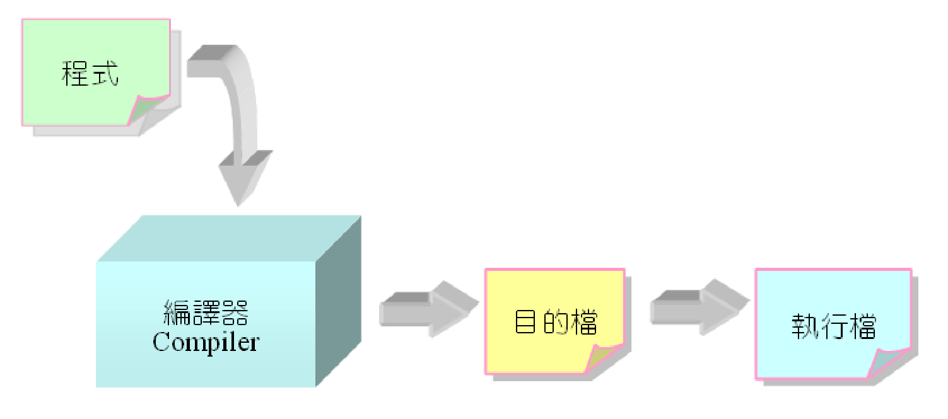
決定要⽤什麼語⾔
這⾨課我們將⽤C語⾔來進⾏程式設計
C為⾼效率的編譯式語言
直譯式語言
一次編譯一個敘述，然後執行它，直到所有的敘述都執行完畢，佔用的記憶體較少，但執行的速度會變慢，效率較低。
編譯式語言
將整個程式碼編譯成機器碼，然後執行之。

Slide 7
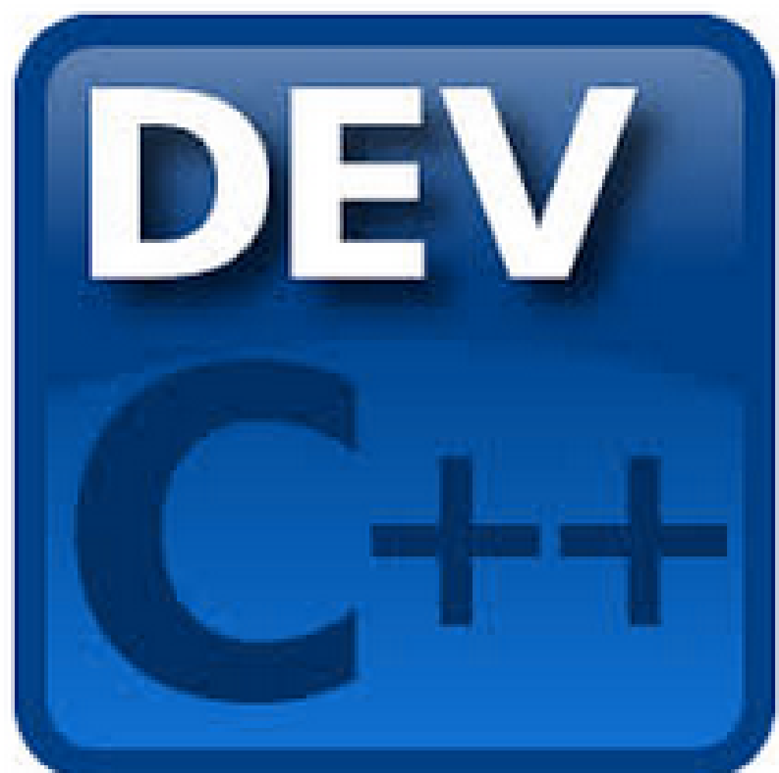
撰寫C語言的環境
此課程使用Dev-C++之編輯軟體
Dev-C++為⼀套免費並且開放原始碼的 C++ 程式設計軟體，附上GNU GCC 編譯器，體積小功能強大。
它包括多⾴面視窗、⼯程編輯器，在⼯程編輯器中集合了編輯器、連接程式和執⾏程式。也提供高亮度語法顯⽰的，以減少編輯錯誤。
此軟體可用Google找
https://sourceforge.net/projects/orwelldevcpp

Slide 8

第一堂課的練習
https://studio.code.org/hoc/1

Slide 9
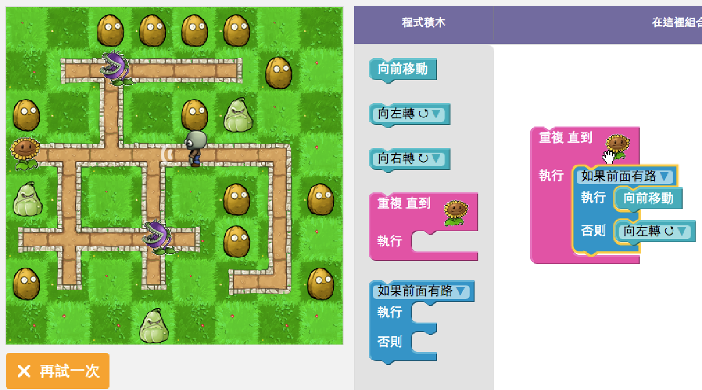
其實你已經寫過程式了！
前一頁玩的遊戲就是在寫程式

Slide 10
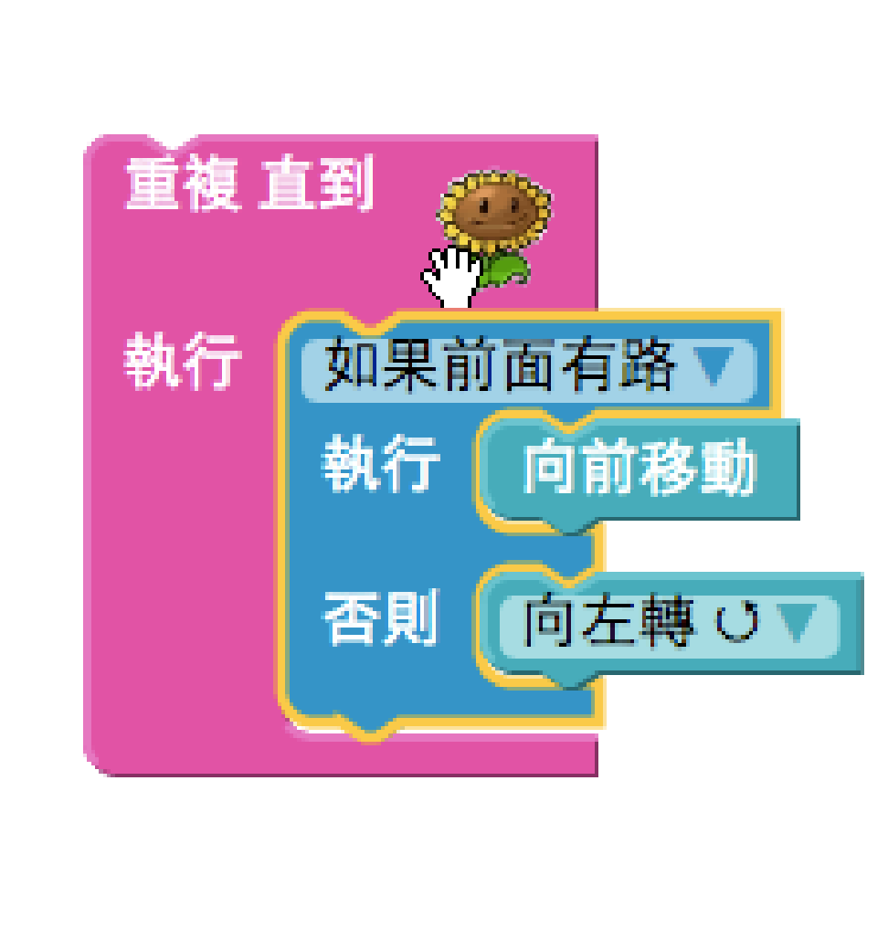

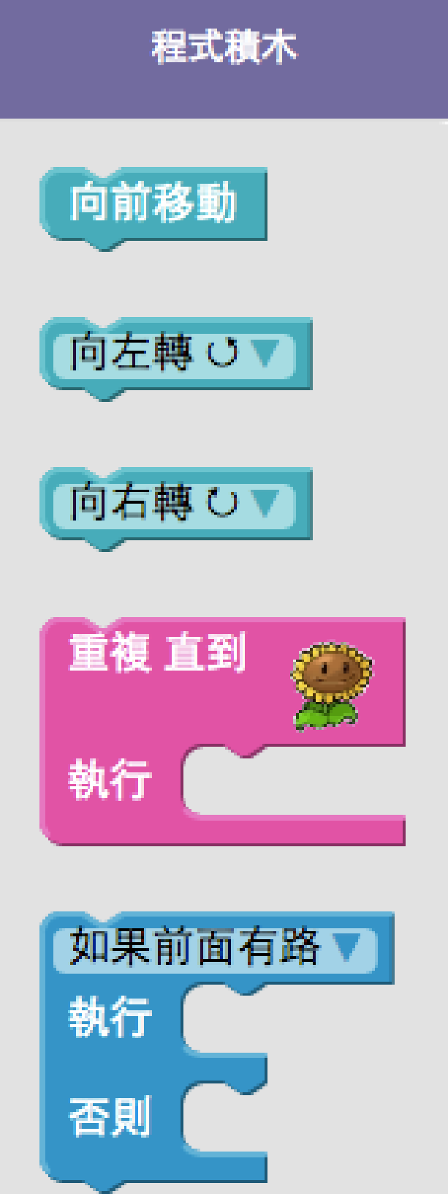
撰寫程式就跟把做事的⽅式記錄下來
先想要怎麼完成這件事
把完成步驟寫下來

Slide 11
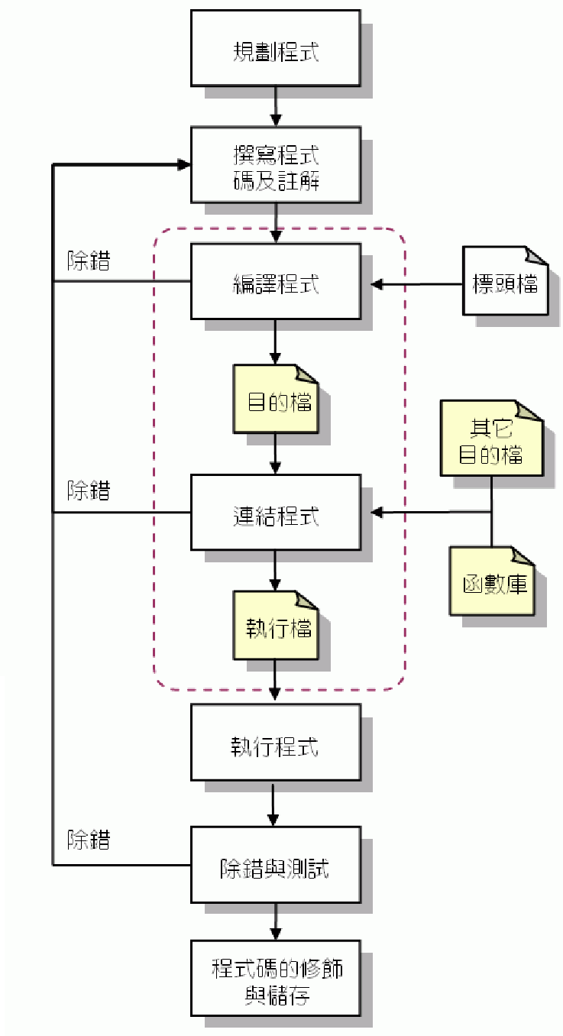
程式規劃與實作的流程
規劃程式
撰寫程式碼及註解
編譯程式碼
執⾏程式
除錯與測試
程式碼的修飾與儲存

Slide 12
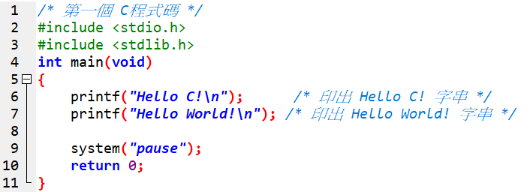
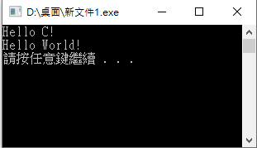
第一個C語言程式
以Dev C++ 的環境撰寫第⼀個C語⾔言程式：
執行結果:

Slide 13
「含括指令」與「標頭檔」
#include 是前置處理器的⼀種
#include 稱為含括指令
語法為 #include<標頭檔>
標頭檔（header file）會被含括在程式碼的起頭處
因為是在編譯前執⾏，所以稱為 "前置" 處理器

Slide 14
「含括指令」與「標頭檔」之使用
#include <stdio.h>
代表告訴電腦把stdio.h這個檔案”含括”進來，stdio是standard input/output 的縮寫，亦即標準輸入與輸出。
#include <stdlib.h>
代表告訴電腦把stdlib.h這個檔案”含括”進來，stdlib是standard library的縮寫，亦即標準函式庫。
不含括stdio.h或stdlib.h標頭檔也可以編譯？
某些編譯器會將常⽤的標頭檔⾃動載入
有些編譯器發現沒含括標頭檔之後，會出現警告訊息且⾃動含括該有的標頭檔
對語法檢查較嚴的編譯程式，如果沒有含括該有的標頭檔，即無法編譯

Slide 15
主函數main()
main() 是程式執⾏的開端
每個 C 程式必須有一個 main() 函數，⽽且只能有一個

Slide 16
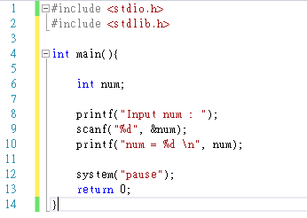
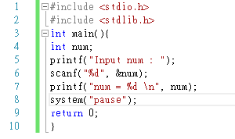
良好的編程習慣
縮排 : 增加可讀性
VS

Slide 17
良好的編程習慣
註解 ：方便解讀，易助於了解程式內容與流程。
註解通常以兩種形式出現
1. //
使用此方式，//後面的內容都會被註解，適合單行註解。
2. /* (內容) */
使用此方式，/**/所攘括的範圍內都會被註解，適合跨行註解。

Slide 18
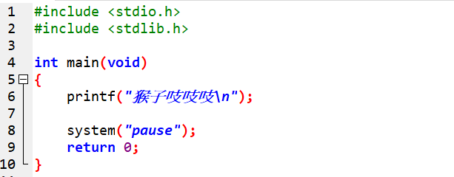
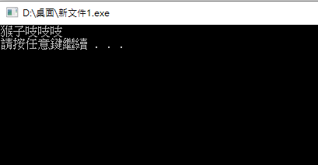
輸出- printf()
printf(" ")-將" "裡的文字或結果顯示在視窗。
輸出結果

Slide 19
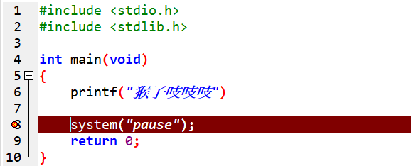
除錯

Slide 20
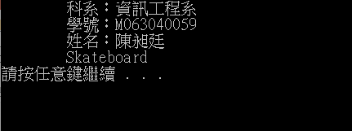
課堂實作(一):輸出-printf()
請分行顯示自己的科系、學號、姓名、想說的話。
備註 \n 🡪換行。
\t 🡪即tab鍵(空4 Byte)。
printf("\t科系：資訊工程系\n");

Slide 21
課堂實作(二):註解
繼上頁課堂實作(一)
使用一個單行註解將科系註解掉
使用一個多行註解將學號、姓名、想說的話註解掉
並輸出 "註解已完成"

Slide 22
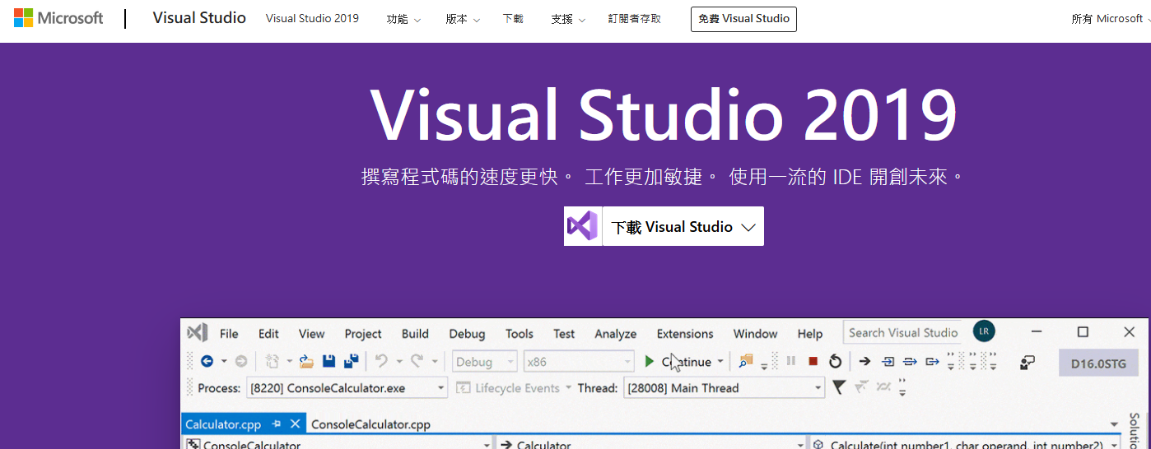
撰寫C語言的環境-另一種選擇

Slide 23
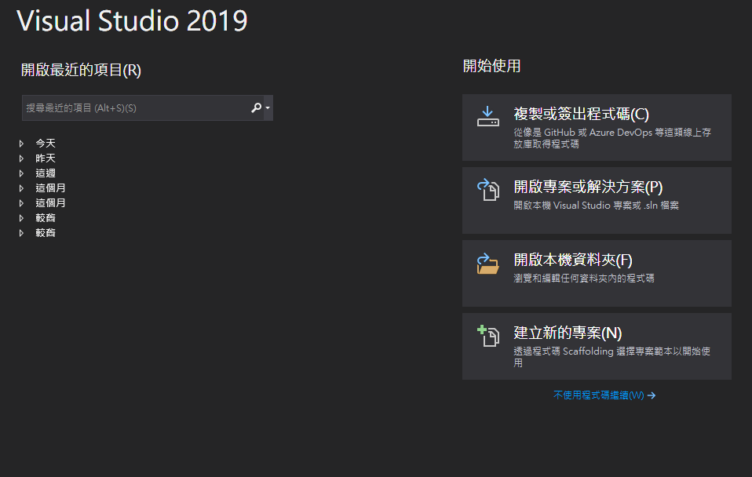
以Visual studio 2019撰寫C語言 Step.1
選擇”建立新的專案”

Slide 24
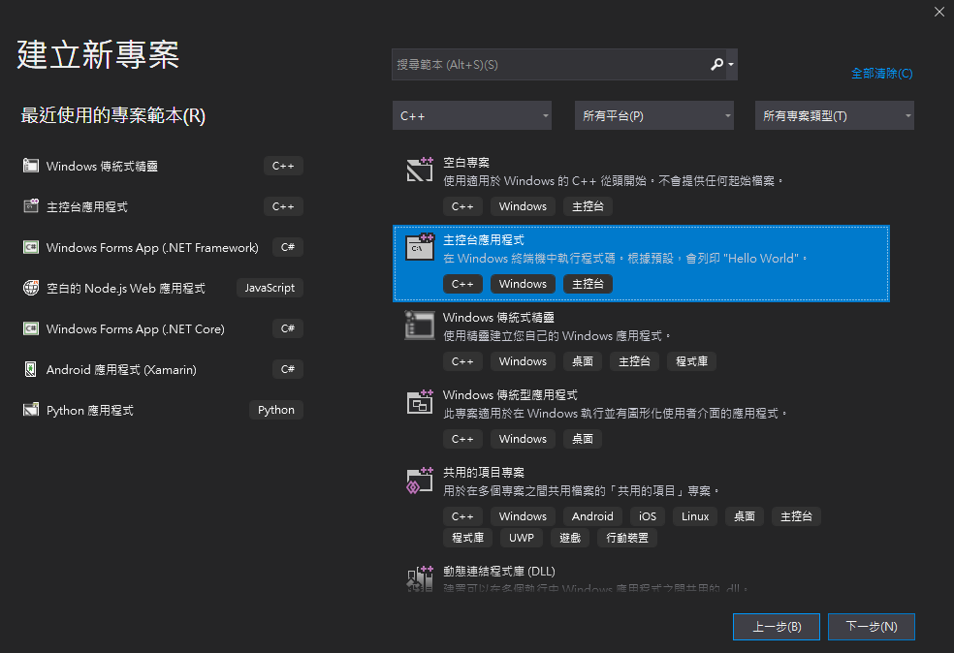
以Visual studio 2019撰寫C語言 Step.2
1.選擇”主控台應用程式”
2.選擇”下一步”

Slide 25
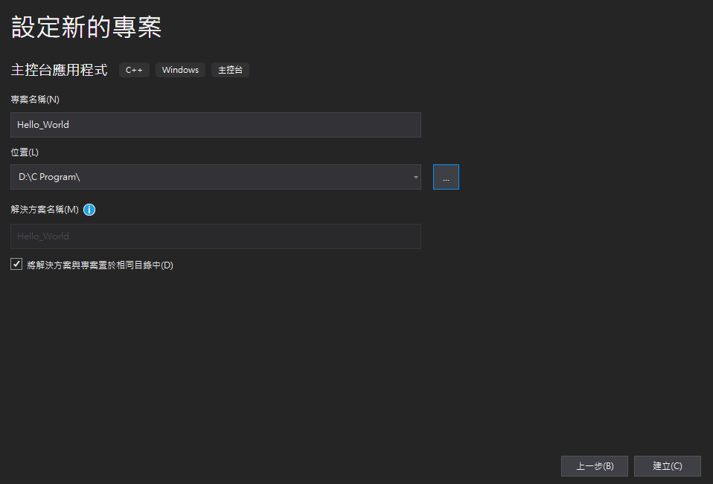
以Visual studio 2019撰寫C語言 Step.3
1.設定專案名稱
2.設定程式碼要儲存的位置
3.選擇”建立”

Slide 26
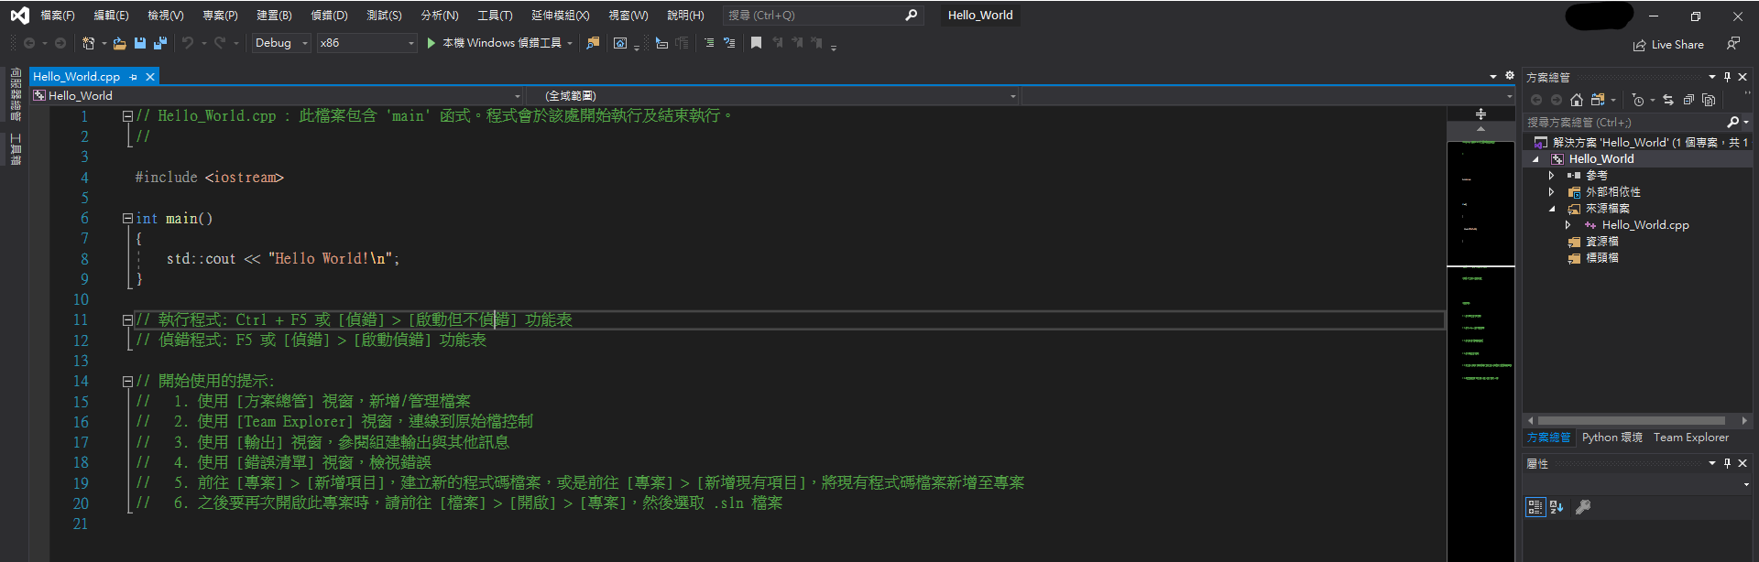
以Visual studio 2019撰寫C語言 Step.4

Slide 27
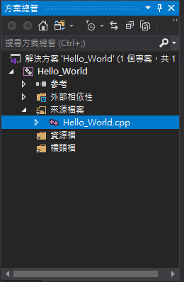
以Visual studio 2019撰寫C語言 Step.5
在“方案總管”裡的“來源檔案”找到預先建立好的.cpp檔案(會跟前面幾個步驟設定的專案名稱相同)

Slide 28
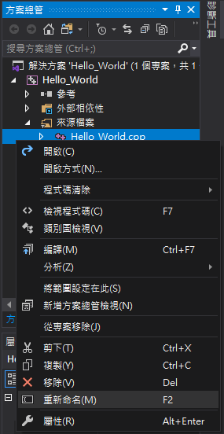
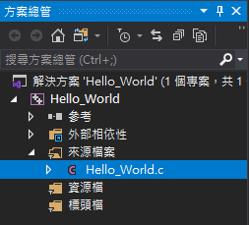
以Visual studio 2019撰寫C語言 Step.6
在.cpp檔案上按滑鼠右鍵並選擇“重新命名”，並將檔案副檔名由.cpp更改為.c

Slide 29
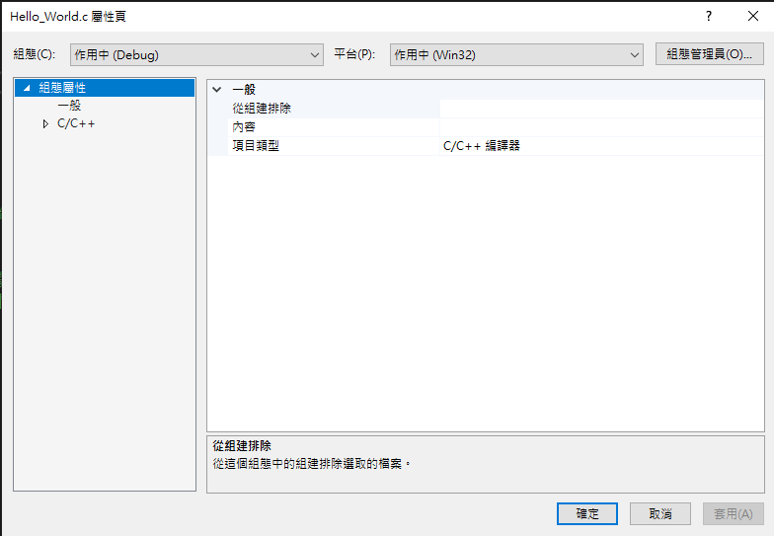
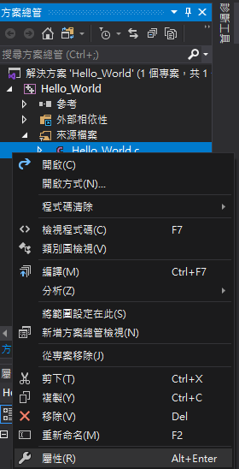
以Visual studio 2019撰寫C語言 Step.7
在改好名稱的.c檔案上按滑鼠右鍵並選擇“屬性”，叫出屬性設定視窗

Slide 30
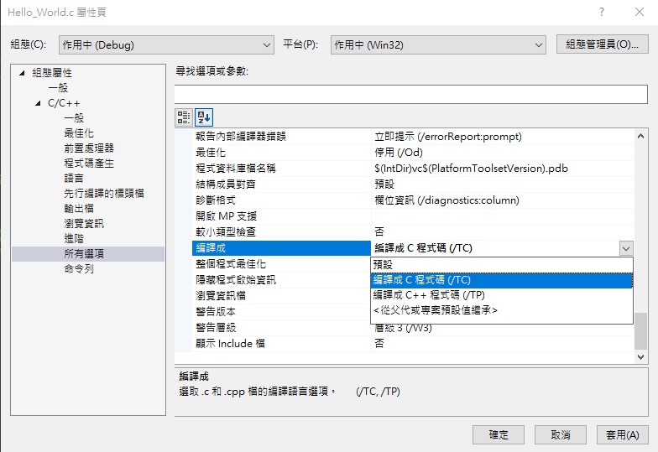
以Visual studio 2019撰寫C語言 Step.8
選擇”c/c++”標籤底下的
“所有選項”項目。
在右方窗格中找出”編譯成”
項目。
將設定值改為”編譯成C程式碼”。
完成後按下”確定”.

Slide 31
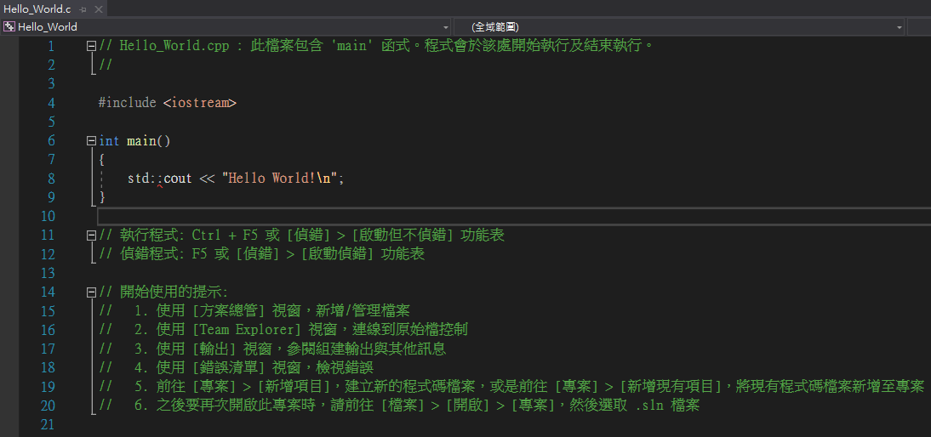
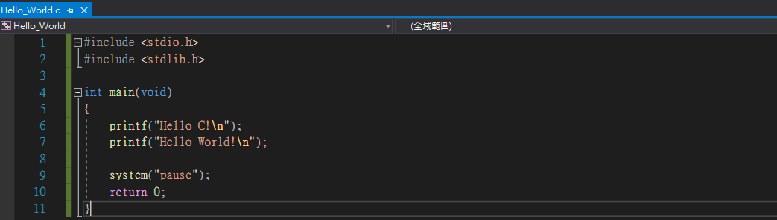
以Visual studio 2019撰寫C語言 Step.9
將左側程式碼編寫區內容全部清除，並寫入C的範例程式碼。.

Slide 32
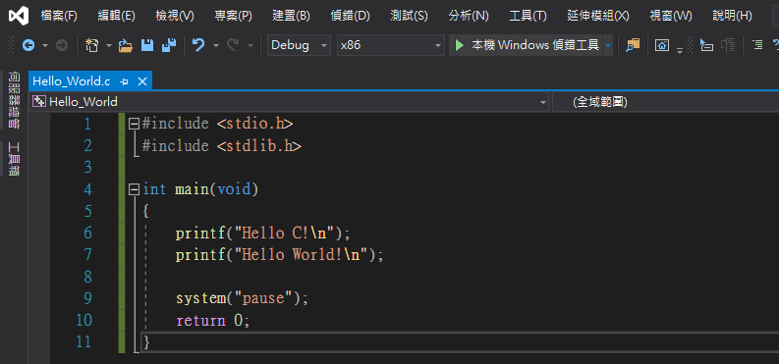
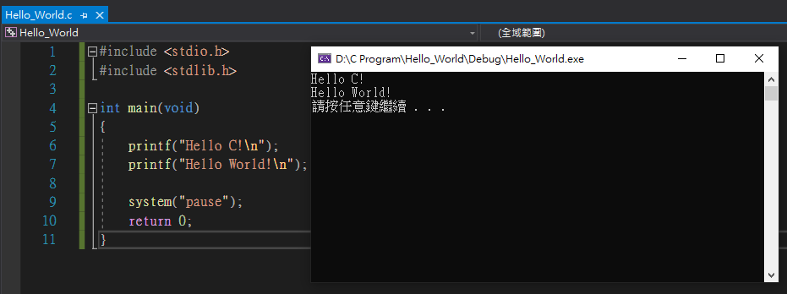
以Visual studio 2019撰寫C語言 Step.10
按下偵錯工具按鈕即可執行偵錯並執行程式碼。.

